Slide 1
Захавальнікі роднай спадчыны (ТАмГА)
З досведу працы гістарычнага факультэту

Slide 2
IX Мохаўска экспедыція 2011 г.
Удзельнікі даследванняў 2011 года

Slide 3
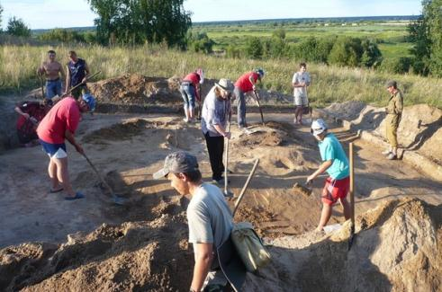
IX Мохаўска экспедыція 2011 г.

Slide 4
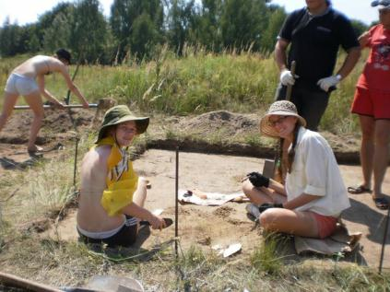
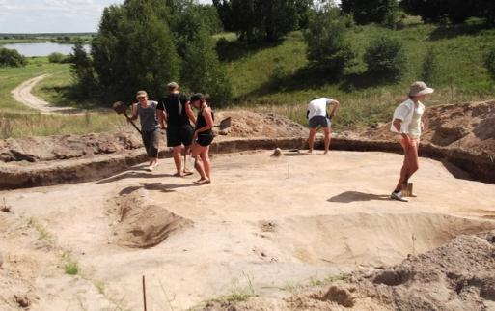
IX Мохаўска экспедыція 2011 г.

Slide 5
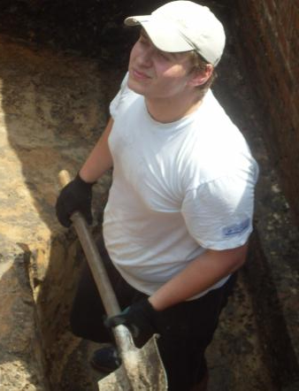
Практыка першакурснікаў у Гомеле (пасад) ліпень 2012 года
Вось іх асобы

Slide 6
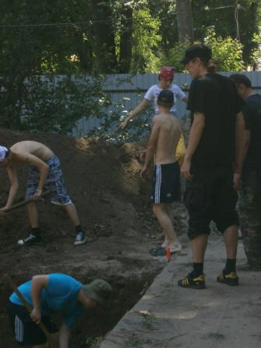
Практыка першакурснікаў ў 2012 годзе. Гомель (пасад)
Старальная і цікавая праца новых археолагаў

Slide 7
X Мохаўская экспедыція 2012 г.

Slide 8
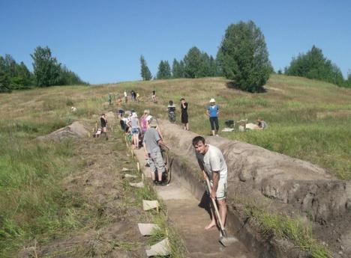
X Мохаўская экспедыція 2012 г.
Надыйшоў час новых адкрыццяў

Slide 9
X Мохаўская экспедыція 2012 г.
блізкасць продкаў

Slide 10
X Мохаўская экспедыція 2012 г.
Дружная каманда маладых археолагаў

Slide 11
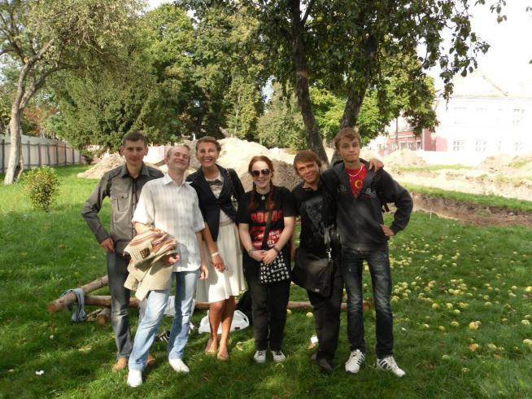
Гомель (Ільінінскі спуск) верасень 2013 г.

Slide 12
Капаем з Крывальцевічам М.М. (каля в. Копань)

Slide 13
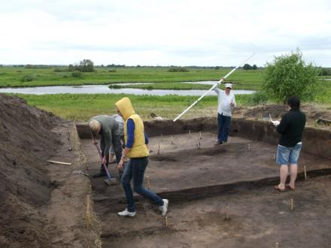
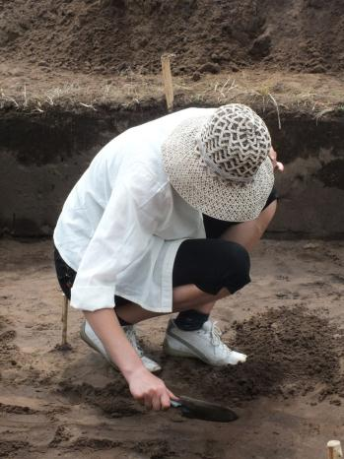
Кругом адна навука

Slide 14
Маленькая каманда-вялікія адкрыцці

Slide 15
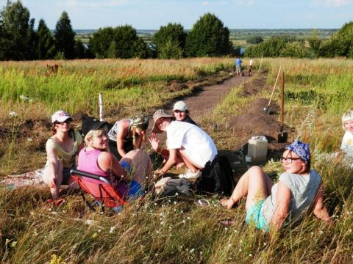
XI Мохаўская экспедыція 2013 г.
вяртанне назад…

Slide 16
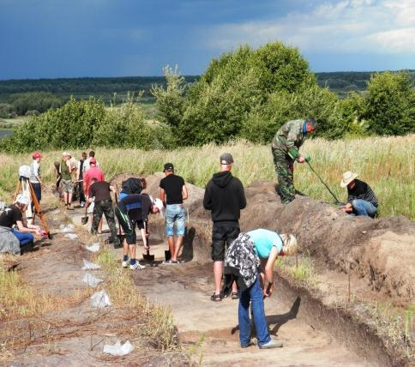
XI Мохаўская экспедыція 2013 г.
Разгар працы

Slide 17
XI Мохаўская экспедыція 2013 г.
Хто казаў, што адзін у полі не воін??

Slide 18
XI Мохаўская экспедыція 2013 г.
Мы вернемся мохаўская зямля!

Slide 19
Теруха 2013 г.

Slide 20
Прывезлі арх. матэрыял на захоўванне ў дварцова-паркавы палац Румянцэвых-Паскевічаў

Slide 21
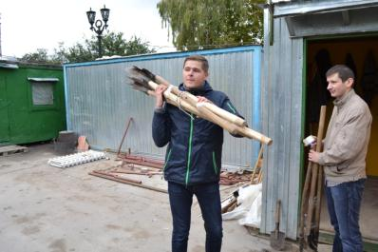
Выратавальныя раскопкі Гомель (вул. Пралетарская) верасень- кастрычнік 2013 г.

Slide 22
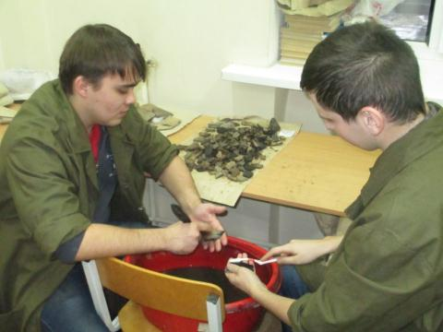
На вуліцы маразы- а мы ўсё працуем

Slide 23
Кожны дзень дакранаемся да рэштак даўніны

Slide 24
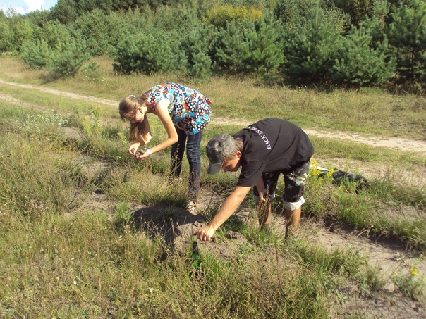
На гэтым не спыняемся, новыя адкрыцці чакаюць нас на перадзе…
Менавіта пад вашымі нагамі ляжыць гісторыя…

